Slide 1
بسم الله العزیز
انتخاب اهدا کننده مناسب
Case Selection
انتخاب ارگان مناسب
Organ Viability

Slide 2
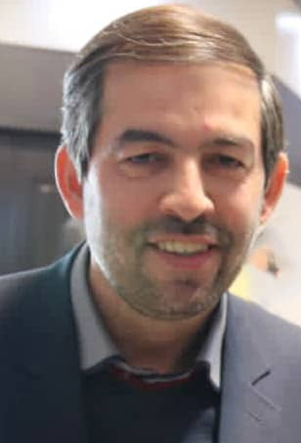
دکتر ابراهیم خالقی
پزشک عمومی
کوردیناتور واحد فراهم آوری اعضای پیوند دانشگاه علوم پزشکی مشهد
از سال 1382
مسئول واحد فراهم آوری اعضا و نسوج پیوندی دانشگاه علوم پزشکی
مشهد از سال 1392 تا کنون
دارای مدرک" آموزش پیشرفته کشوری اهدای عضو" از وزارت بهداشت
دارای مدرک" اهدای عضو" از موسسه TPM اسپانیا
مدرس دوره های کشوری آموزش فراهم آوری اعضای پیوندی (آیروس)
عضو کمیته های تخصصی وزارت بهداشت جهت تدوین پروتکل های کشوری اهدای عضو و پیوند

Slide 3

ارزیابی و انتخاب اهدا کننده مناسب
Donor Selection And Evaluation

Slide 4

اهداف :
1- شناسایی زودرس موارد مرگ مغزی
2- تشخیص قطعی مرگ مغزی با ارزیابی دقیق اهدا کننده
3- شناسایی بهترین موارد اهدا کننده عضو
4- ارزیابی زیست پذیری اعضای اهدایی
5- پیوند بهترین عضو اهدایی به بیمار نیازمند

Slide 5

فواید انتخاب درست اهدا کننده:
  کاهش احتمال عدم عملکرد صحیح ارگان بعد از پیوند
  کاهش خطر انتقال عفونت
  کاهش خطر انتقال بدخیمی

Slide 6

معيارهاي كلي اهداي عضو ( Organ Donor Criteria )
1- تشخیص مرگ مغزی و تائید آن.
2- ثبات نسبي هموديناميك .
3- انطباق گروه خوني اهدا کننده و گیرنده .
4- مشخص شدن علت مرگ مغزی .
5- عدم سابقه بدخيمي .
6- عدم سابقه بيماري مشخص .
7- عدم وجود عفونت درمان نشده يا
عفونت قابل انتقال .
مناسب بودن اعضای اهدایی

Slide 7

روش ارزيابي و انتخاب اهداكنندگان عضو :
برای ارزیابی اهدا کنندگان مرگ مغزی و بررسی اعضا و نسوج اهدایی پیوندی ، رعایت مراحل شش گانه زیر ضروری است :
1- بررسی دقیق سوابق پزشکی و اجتماعی( شرح حال – بررسی پرونده )
2- انجام معاینات بالینی.
3- اقدامات و آزمایشات تشخیصی ( آزمايشات مشترك و تكميلي ) و رادیوگرافی ها و بیوپسی.
4- رعایت معیارهای مشترک و معیارهای خاص اهدای اعضا و نسوج.
5- ارزیابی اعضا در هنگام برداشت (Harvest) توسط جراح.
6- بررسی نتایج پاتولوژی بیوپسی های انجام شده از اعضا و نسوج پیوندی.

Slide 8

شرح حال :
1- اخذ شرح حال از خانواده بیمار ، بستگان و دوستان وی و بررسی پرونده بالینی :
_بررسی سوابق پزشکی ، PMH و Drug History و سابقه استفاده از مواد مخدر تزريقي.
- سابقه مصرف سیگار و الکل
- سابقه دیابت ، فشار خون و بیماری های قلبی و عروقی
_بررسی تاریخچه رفتاری و اجتماعی اهدا کننده و خانواده وی
_ارزیابی سطح فرهنگی ، اجتماعی ، اعتقادی و اقتصادی خانواده

Slide 9
شرح حال :
  وجود فاکتورهای خطر انتقال HIV، هپاتیت B و C در 12 ماه گذشته:
  تزریق مواد غیردارویی، برقراری رابطه جنسی با فردی که در معرض خطر بالای این نوع عفونت‌ها قرار دارد، کودک مادری با ریسک بالای عفوت‌های مذکور و سابقه زندان
  وجود فاکتورهای خطر انتقال بیماری Creutzfeldt-Jakob
  شامل سابقه خانوادگی دمانس زودرس، استفاده از عصاره هورمون هیپوفیز، اطلاع از عصاره هورمون هیپوفیز
  عدم سابقه بدخيمي ( استثناء : SCC ، BCC ، كارسينوم insitu سرويكس ، تومورهاي مغزي ) .
  عدم سابقه بيماري مشخصي كه اعضا را تحت تأثير قرار داده باشد .

Slide 10
شرح حال :
- سیر بیماری و دلیل مرگ
- علائم حیاتی و وضعیت قلبی-ریوی شامل حمایت‌های مکانیکی و فارموکولوژیک
- برون ده ادراری و فشارخون و درجه حرارت حین بستری
- عملکرد عضو قابل پیوند موردنظر شامل آزمایشات پاتولوژی و میکروبیولوژی و نتایج تصویربرداری

Slide 11
شرح حال :
2- سن : ( 2 ماه تا 70 سال )
3- علت بستری : شایعترین علل بستری عبارتند از :
- Head Trauma -CVA - Brain Tumor - Anoxia -And …
4- علت مرگ مغزی : مهمترین عامل برای شروع ارزیابی اهدا کننده ،مشخص بودن علت مرگ مغزی است.
5- تاریخ بستری:
_ زمان بستری
_ مدت بستری
_ مدت انتوباسیون
افزایش مدت زمان بستری زیست پذیری اعضای اهدایی را کاهش می دهد.
افزایش مدت زمان انتوباسیون باعث افزایش عفونت های ریوی می شود.

Slide 12
شرح حال :
6- زمان وقوع مرگ مغزی
  زمان وقوع مرگ مغزی زنگ خطری برای نارسایی ارگان ها است
  ( Multi Organ Failure ) که شایع ترین علت آن هیپوتانسیون است.
7- اقدامات درمانی ،تشخیصی و جراحی های انجام شده :
  کرانیوتومی
  شنت مغزی
  جراحی های توراکس وشکم و . . .
  Chest Tube
  انجام CPR
8- داروهای دریافتی :
  داروهای تضعیف کننده CNS(باربیتورات ها و ...)
  داروهای شل کننده عضلات
  وازوپرسورها و اینوتروپ ها
  فرآورده های خونی

Slide 13
ارزیابی علائم تائید کننده مرگ مغزی
تطابق سن فیزیولوژیک و تقویمی
وجود خالکوبی
علائم تزریق
بررسی وضعیت همودینامیک

Slide 14
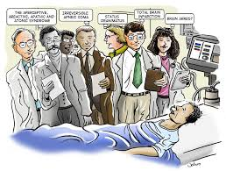
معاينات باليني:
ارزیابی مجدد علائم مرگ مغزی .
معاینات ظاهری : ( خالکوبی ، اعتیاد تزریقی ، تطابق سن فیزیولوژیک و تقویمی ، زخم بستر ، LAP و . . . )
معاینات تخصصی ( سرو گردن ، قلب ، ریه ، شکم و اندام ها)
بررسی وضعیت همودینامیک
الف : عدم هیپوتانسیون طولانی مدت ( BP>=100mmHg)
ب - 36/5<=T<= 37/5
ج - برون ده ادراری مناسب
← در بالغین 1cc/kg/h یا 100cc/h
← در کودکان 2cc/kg/h
د- بررسی گازهای خون شریانی ( عدم تحمل هیپوکسی طولانی مدت ) .
5. سابقه احیای قلبی ریوی
ارزیابی بالینی

Slide 15
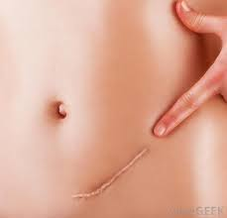
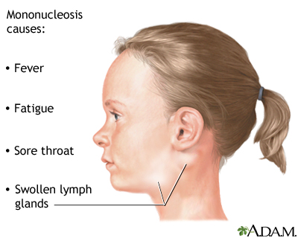
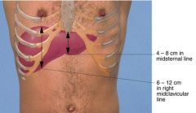
معاینه
اسکار جراحی های قبلی
لنفادنوپاتی
ارگانومگالی

Slide 16
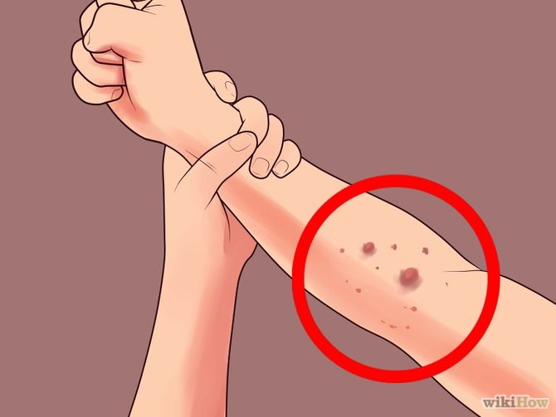
معاینه
علائم تزریق وریدی

Slide 17
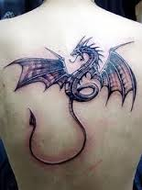

معاینه

Slide 18

اقدامات پاراکلینیک
سونوگرافی کامل شکم و لگن
عکس قفسه سینه (CXR) و HRCT
آزمایشات :
Na و K | BUN | Creatinine | CBC | BG-Rh | AST
VDRL | RPR | U/A و U/C | B/C | BS | ALT
HIV (AbI, II) | Anti HTLV I,II | Anti HCV Ab | HBC Ab | HBS Ag | Bill (T , D)
BHCG | Toxo | CMV (Igm, IgG ) | EBV (Igm, IgG ) | HIV ( Ag p 24) | COVID19 PCR

Slide 19

نمونه گیری برای آزمایشات
نمونه ها نباید همولیز شده باشند
مایع درمانی زیاد ممکن است باعث رقیق شدن نمونه و نتایج منفی کاذب شود
اگر بیمار محصولات خونی دریافت کرده باشد تایپینگHLA و Cross Match مشکل پیدا می کند. بهتر است قبل از تزریق محصولات خونی نمونه برای آزمایشات فوق گرفته شود

Slide 20

ممنوعیت های اهدای عضو
1- مطلق
2- نسبی

Slide 21

کنترا اندیکاسیون های مطلق اهدای عضو :
1- نامشخص بودن علت مرگ مغزی
2-مجهول الهویه بودن مرگ مغزی
3- بد خیمی ها
4-Creutzfeldt-Jakob
5- عفونت های قابل انتقال مثل HIV ، HCV و ...
6- IV Drug Abuse
7- سپتی سمی درمان نشده
8- عفونت های فعال درمان نشده ( TB فعال ، عفونت های قارچی ، باکتریال و ویرال )
9- بیماری های زمینه ای مزمن مثل ESRD و سیروز کبدی

Slide 22

سؤال اول:
کدامیک از موارد زیر جزو ممنوعیت های مطلق اهدای عضو نمی باشد؟
الف – دیابت
ب - عفونت منتشر کنترل نشده
ج - مشخص نبودن علت مرگ مغزی
د - مجهول الهویه بودن اهدا کننده

Slide 23

کنترا اندیکاسیون های نسبی اهدای عضو :

Slide 24

1- آیا سابقه دیابت یا فشارخون بالا ممنوعیت اهدای عضو ایجاد می کند؟
خیر. بستگی دارد به:
مدت
داروهای مصرفی
میزان کنترل بودن
مصرف مرتب داروها
میزان صدمه به ارگانها

Slide 25


2- عفونت منتشر
کنترل نشده
کنترل شده:
    کشت مثبت با عفونتهای حساس به آنتی بیوتیک
    دریافت آنتی بیوتیک مناسب برای حداقل 48 ساعت
    علائم همودینامیک پایدار
    امکان ادامه آنتی بیوتیک در گیرنده ها

Slide 26

3- بررسی تب در افراد مرگ مغزی و نحوه برخورد با آن چگونه است؟
اقدامات:
اگر همه کشتها منفی باشند، عکس سینه طبیعی باشد، لکوسیتوز نداشته باشد یا لکوسیتوز در حال کاهش باشد و تب نیز در حال کاهش باشد اعضای مورد مرگ مغزی قابل استفاده اند.
اگر هر کشتی مثبت است باید آنتی بیوتیک مناسب داده شود و اهدا فقط بعد از 48 ساعت از پاسخ کلینیکی و آزمایشگاهی قابل انجام است. آنتی بیوتیکها باید در گیرنده ها ادامه پیدا کنند.
نحوه پیگیری:
تعیین محل احتمالی عفونت
انجام گرافی های لازم
ارسال کشت های لازم
    ادرار
    خون
    ترشحات تراشه

Slide 27
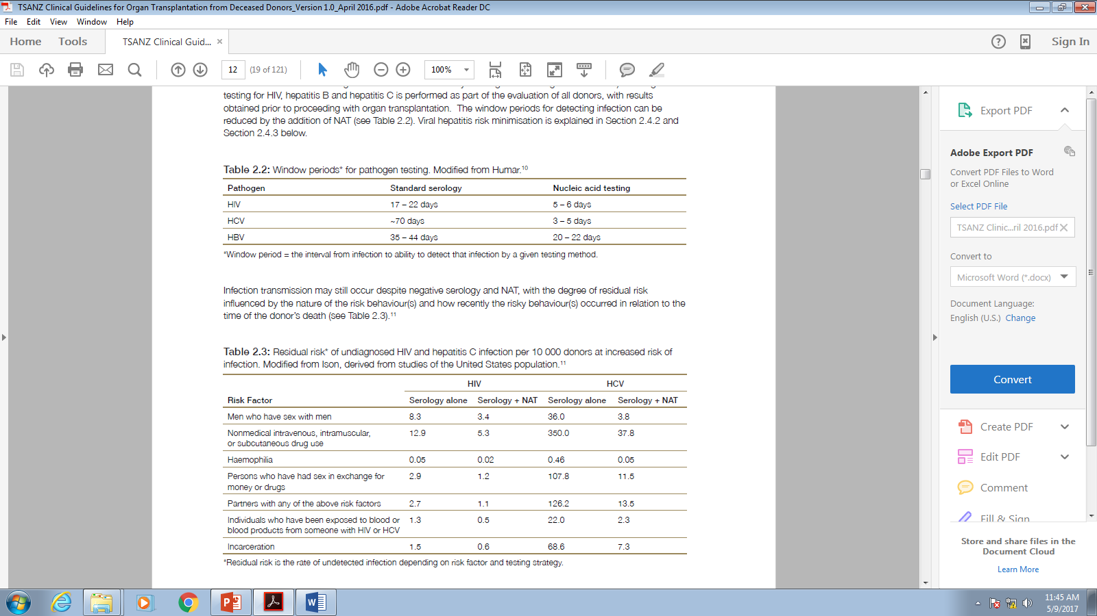

Slide 28
سؤال دوم:
مدت زمان Windows برای آزمایش NAT در مورد HIV چقدر است؟
الف – 10 تا 14 روز
ب – 5 تا 6 روز
ج – 3 تا 5 روز
د – 20 تا 22 روز

Slide 29
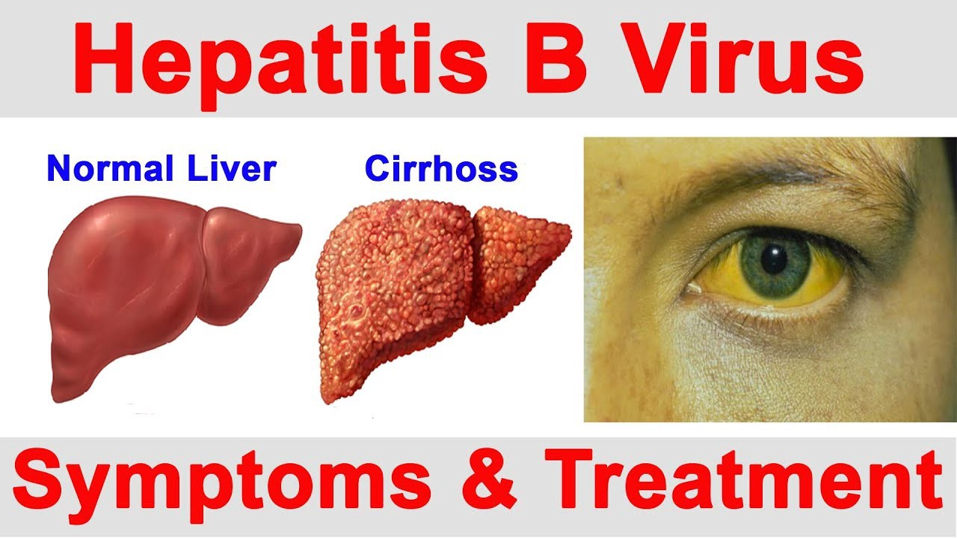
4- هپاتیت B
HBSAg مثبت ممنوعیت اهدا میباشد
استثناء: اعضای اهدا کننده مرگ مغزی باHBSAg مثبت برای بیماران اورژانس در صورت رضایت بیمار و با اطلاع تیم درمانی می تواند استفاده شود(به جز کبد)
کبد برای گیرندگان HBSAg مثبت در موارد خاص .
HBCAb مثبت در صورت HBV PCR منفی میتواند استفاده شود.

Slide 30
HBSAg
- +
ممنوعیت نسبی پیوند
HBC Ab چک شود
مثبت
+
منعی جهت پیوند ندارد
-
HBC Ab , lgM,lgG چک شود
HBC Ab , lgM
+
HBC Ab,lgG
+
عفونت فعال پیوند نمی شود
HBV,DNA,PCR
پیوند نمی شود
+
منعی جهت پیوند ندارد
-

Slide 31
سؤال سوم:
کدامیک از موارد زیر در آزمایشات اهداکننده، منعی برای پیوند نیست؟
الف – HBS Ag (-)، HBC Ab IgM (+)
ب – HBS Ag (+)
ج - HBS Ag (-)، HBC Ab (-)
د - HBS Ag (-)، HBC Ab IgG (+) و PCR (+)

Slide 32
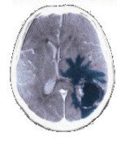
5- تومورهای مغزی
توصیه میشود هر تومور مغزی حتی ظاهراً خوش خیم در تصویربرداری حتماً قبل از برداشت اعضا یا بلافاصله بعد از آن نمونه برداری شوند.
کرانیکتومی، شانت ونتریکولوپریتونئال، رادیوتراپی یا کموتراپی قبلی احتمال انتقال تومور را افزایش میدهند.

Slide 33

تومورهای مغزی با ممنوعیت اهدا
  Glioblastoma
  Choroid plexus carcinoma
  Anaplastic astrocytoma grade III or IV
  Meduloblastoma
  Anaplastic and malignant Meningioma
  Primitive neuroectodermal tumor
  Neuroblastoma
  Malignant Ependymoma
  Tumors of reproductive cells except well differentiated Teratoma
  Hemangiopericytoma grade III or IV
  Chordoma
  Intracranial Sarcoma
  Hematological Tumors

Slide 34
سؤال چهارم:
کدامیک از تومورهای زیر ممنوعیت مطلق برای اهدای عضو نمی باشد؟
الف – گلیوبلاستوما
ب – نوروبلاستوما
ج – آدنوکارسینوما
د – تومور درجای سرویکس

Slide 35
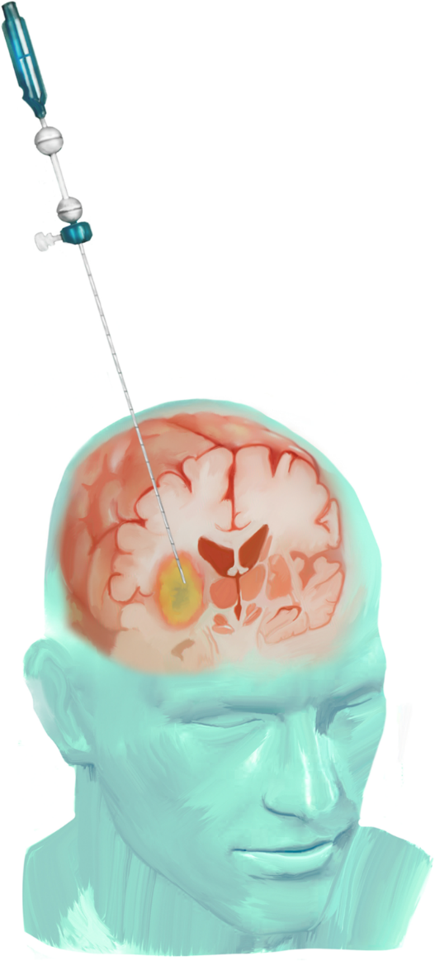
نکاتی که برای کاهش خطر انتقال تومور باید مد نظر قرار گیرند:
بررسی دقیق همه ارگانها در حین برداشت ارگان
نمونه برداری و بررسی اورژانسی پاتولوژیک هر ضایعه مشکوک
اگر امکان اثبات خوش خیم بودن ضایعات مشکوک وجود ندارد ارگان نباید استفاده شود
اندازه گیری تومور مارکر ها روش مناسبی برای بررسی وجود تومور در مرگ مغزی نیست

Slide 36
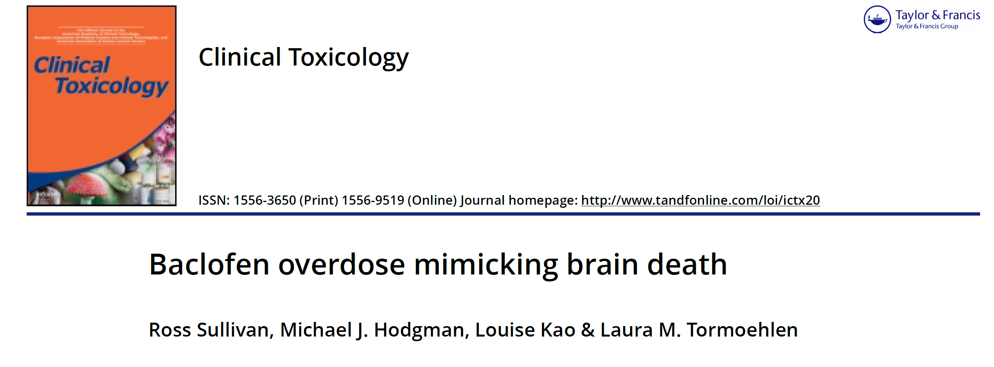
6- مسمومیت های دارویی
سطح دارو باید پایین بیاید(حداقل 4 برابر نیمه عمر).
اگر سطح دارو هنوز پایین نیامده باید از تستهای تایید کننده کمکی مرگ مغزی استفاده کنیم.
عملکرد هر ارگان و میزان صدمه احتمالی ناشی از دارو باید بررسی شود.
نکته : مراقب داروهایی که میتوانند علائم مرگ مغزی را تقلید کنند باشیم.

Slide 37
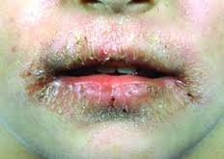
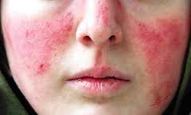
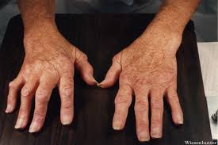
7- بیماریهای کلاژن واسکولار
هیچکدام ممنوعیت اهدای عضو نیستند ولی اثر بیماری و داروهای مصرفی باید بر ارگانها چک شود
واسکولیت
لوپوس
روماتیسم مفصلی

Slide 38

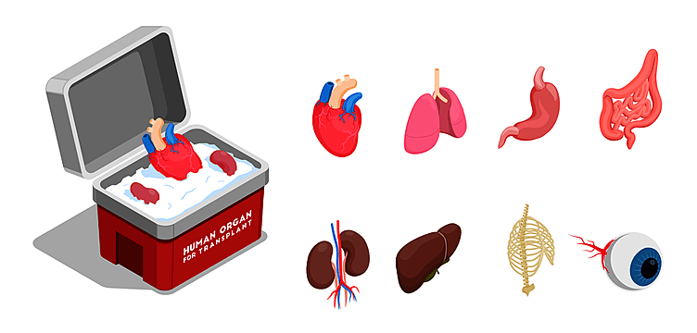
کدام اعضا قابل اهدا هستند
Organ Viability

Slide 39
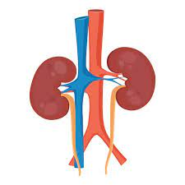
کلیه
1- ممنوعیت مطلق: نارسایی مزمن کلیه
2- Expanded Criteria Donor: سن،پرفشاری خون،دیابت،نارسایی حاد کلیه،اهدا کلیه ازافراد اسیستول به دلیل طولانی شدن ایسکمی گرم،اهدا کننده آلوده با هپاتیت B,C،سنگ کلیه در مرحله ای که کلیه عملکرد نرمال دارد.

Slide 40
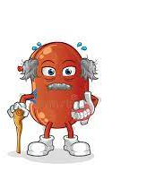
اهداکننده های دارای اعضای مارژینال
Expanded Criteria Donor
کلیه اهدا کنندگان زیر مارژینال محسوب میشوند
    مسن تر از 60 سال
    بین 59-50 سال با حداقل 2 مورد از 3 مورد زیر:
          سابقه فشارخون بالا
          مرگ بر اثر CVA
          کراتینین بیشتر از 1.5

Slide 41

بررسی های لازم در اهدا کنندگان مارژینال
اولین نکته مهم، کراتینین بیمار قبل از حادثه و یا اولین کراتینین موقع بستری است. لازم است GFR مورد انتظار بیمار نیز محاسبه شود.
GFR formula:140-age(year)* Weight(kg) *%85 in females
        72* Serum Creatinine (mg/ml)
            سونوگرافی (سایز کلیه ها، صافی سطح آنها، عدم تنگی واضح عروق) لازم است انجام شود
            قبل از پیوند کلیه لازم است بیوپسی گرفته شود
            با اطلاعات فوق ما قادر خواهیم بود قابلیت استفاده از کلیه افراد مسن را بدون توجه به سابقه فشارخون، دیابت یا علت مرگ مغزی استفاده کنیم

Slide 42
سؤال پنجم:
کدامیک از گزینه های زیر جزو موارد دارای کلیه مارژینال محسوب نمی شود؟
الف – سن 50 تا 59 سال با علت CVA
ب – سن 50 تا 59 سال با سابقه فشار خون بالا و کراتینین بیش از 1.5
ج – سن بالای 60 سال
د - سن 50 تا 59 سال با علت CVA، سابقه فشار خون بالا و کراتینین بیش از 1.5

Slide 43

پیوند کلیه اطفال
به دلیل عوارض بالای جراحی پیوند کلیه اهداکنندگان
کمتر از سه سال، این نوع کلیه ها فقط باید در مراکز با
تجربه بالای پیوند اطفال پیوند شوند

Slide 44

شرایط استفاده از کبد
تنها ممنوعیت مطلق پیوند کبد اختلالات ساختمانی مزمن کبد است
ممنوعیت های نسبی عبارتند از:
ایست قلبی
نارسایی کلیه
فشارخون پایین
سن بالاتر از 60 سال
ناهماهنگی گروه خونی
فشار اکسیژن پایین خون
عدم تطابق وزن و/یا سایز
بیلی روبین بالای اهدا کننده
بستری بیشتر از 7 روز در ICU
دوپامین بیشتر از 20 میکروگرم به ازای هر کیلوگرم

Slide 45

استئاتوز (کبد چرب)
علل استئاتوز ماکرو – وزیکولار:
    چاقی
    سن بالا
    دیابت تیپ 2
    مصرف مزمن الکل
درجه بندی:
    (low(%5-15), mild(%15-30), moderate(%30-60, severe(>%60)
  پیوند کبدهای با استئاتوز low و mild اگر ریسک فاکتور دیگری وجود نداشته باشد نتایج قابل قبولی دارند ولی دو درجه بعدی شدیداً پرخطرند
  بیوپسی برای فهمیدن درجه استئاتوز ضروری است. 16% از کبدهایی که به علت چاقی اهدا کننده یا استئاتوز در سونوگرافی رد شدند در بیوپسی قابل استفاده بودند

Slide 46
سؤال ششم:
کدامیک از گزینه های زیر جزو موارد ممنوعیت مطلق استفاده از کبد است؟
الف – عدم تطابق وزن و یا سایز
ب – اختلالات ساختمانی مزمن کبد
ج – ناهماهنگی گروه خونی
د - بستری بیشتر از 7 روز در ICU

Slide 47
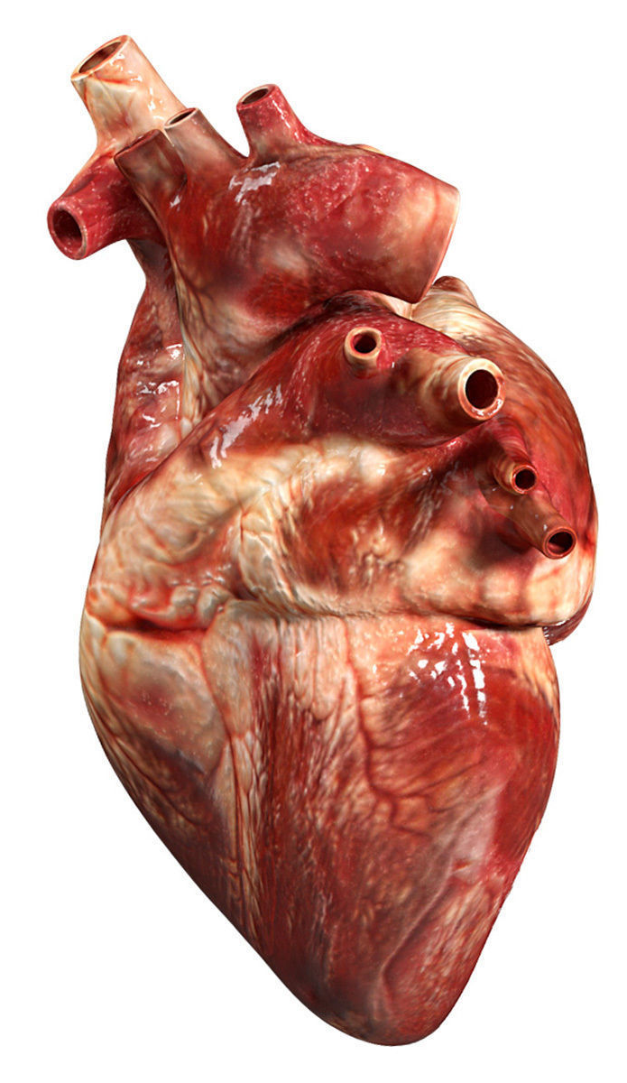
قلب
ممنوعیت های مطلق استفاده از قلب:
هر نوع صدمه ساختاری به قلب
(نقایص دریچه ای، بیماری شدید کرونر، کاردیومیوپاتی )

Slide 48
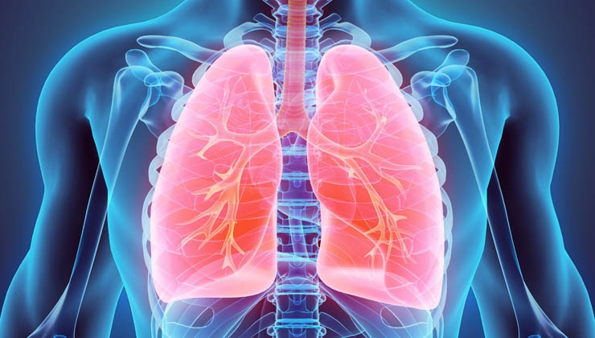
ریه
ممنوعیت های مطلق اهدای ریه:
صدمه ساختاری به ریه به واسطه تروما (کانتوژن)، بیماری مزمن ریه، عفونت حاد ریوی

Slide 49

نتیجه گیری:
ممنوعیت اهدای اعضاءفقط 5 مورد میباشد
برخی از تومورهای مغزی و غیر مغزی
عفونتها:
عفونت منتشر کنترل نشده
برخی از عفونتهای موضعی فعال مانند سل، انسفالوپاتی های ویروسی، عفونتهای مقاومHIV, HCV (به جز شرایط خاص)
Creutzfeldt-Jakob
انتخاب ارگان بر عهده گروه گیرنده و مسول تخصیص عضو می باشد.

Slide 50

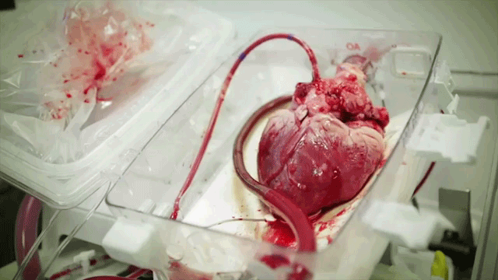
Thank you for your attention
خسته نباشید

